Slide 1
Fókuszban az önkormányzati tagsággal rendelkező szociális szövetkezetek
_
A pályázatkezelői felület bemutatása

Slide 2
Általános tudnivalók
A Forrástár pályázatkezelői rendszer elérése:
www.forrastar.hu
A Forrástár Internet Explorer, vagy Mozilla Firefox böngészőkre optimalizált

Slide 3
Regisztráció
Előzetes regisztráció
Csak szociális szövetkezetként regisztrálva
Felhasználó név, jelszó:
Legalább 8, legfeljebb 15 karakter hosszúnak kell lennie, legalább 1 kisbetűt, 1 nagybetűt és 1 számot kell tartalmaznia
Ékezetes betű használata sem a felhasználó név, sem pedig a jelszó esetében nem megengedett
Technikai probléma esetén: fokusz@ofa.hu

Slide 4
Adatfeltöltés
Az adatlap kitöltése (felületről letölthető)
Időkorlát (folyamatos mentés)
Ellenőrzés (kitöltetlen mezők)
Karakterszámláló
Regisztrációs nyilatkozat beküldése

Slide 5
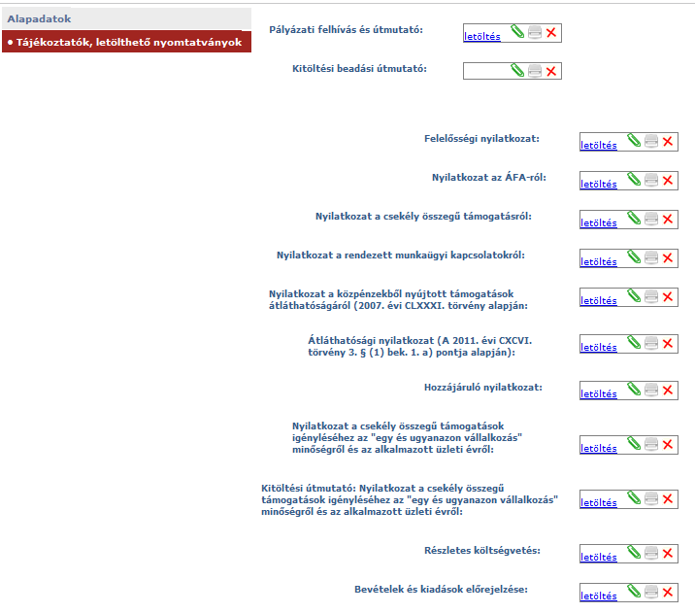
Új pályázat beadása:
A Belépést, majd a Fókusz program kiválasztását követően a Megtekintés és új pályázat beadása

Slide 6
Alapadatok
Automatikus kitöltés az Adatlap adatai alapján
Adatmódosítás!

Slide 7
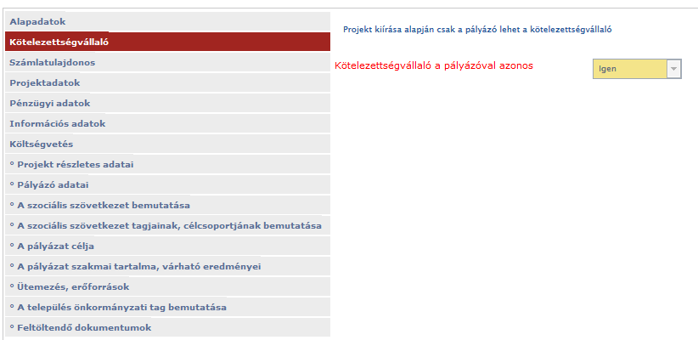
Kötelezettségvállaló
Projekt kiírása alapján csak a pályázó lehet a kötelezettségvállaló, az Igen alapértelmezett

Slide 8
Számlatulajdonos
Alszámla nélkül: Igen
Meglévő alszámlával: Nem
Módosítás

Slide 9
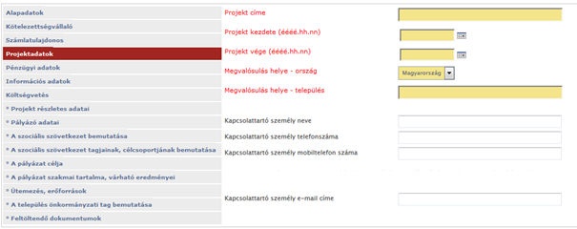
Projektadatok
Projekt cím
Projekt megkezdése (költségek elszámolása)
Projekt vége (36 hónap)

Slide 10
Pénzügyi adatok
Automatikus kitöltés az adatlapról
Mentés

Slide 11
Információs adatok
Nem kötelezően megadandó adatok
Nyilvánosság beállítása

Slide 12
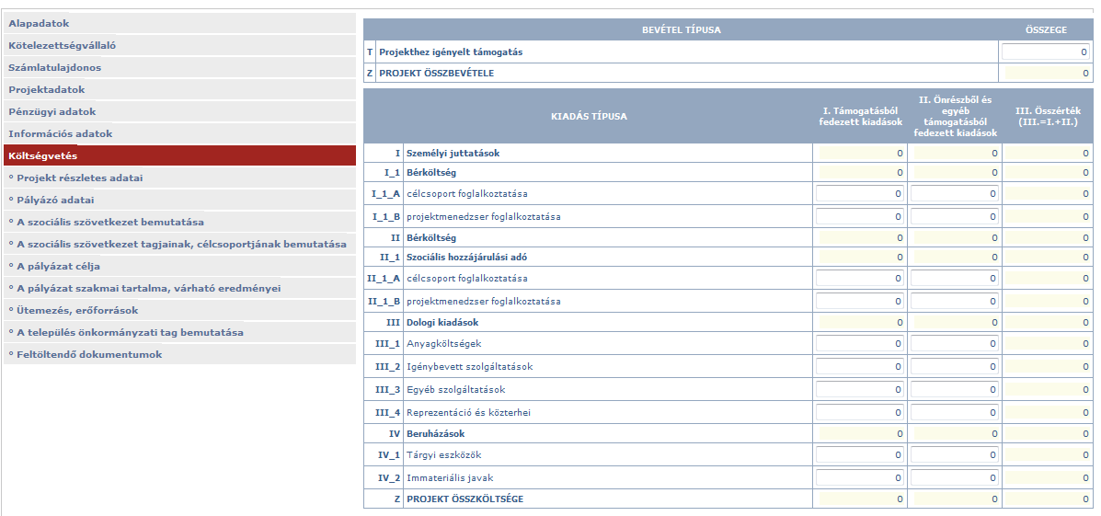
Költségvetés
Tervezett költségek rögzítése alsoronként
Ellenőrzés funkció
Fősorok automatikusan töltődnek

Slide 13
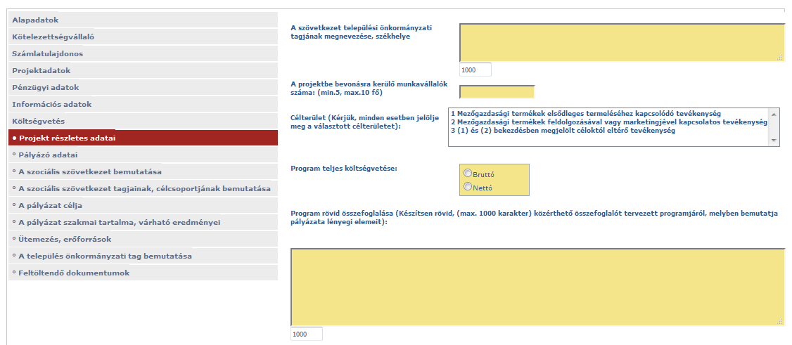
A projekt részletes adatai:
Munkavállalók (támogatott)
Célterületek

Slide 14
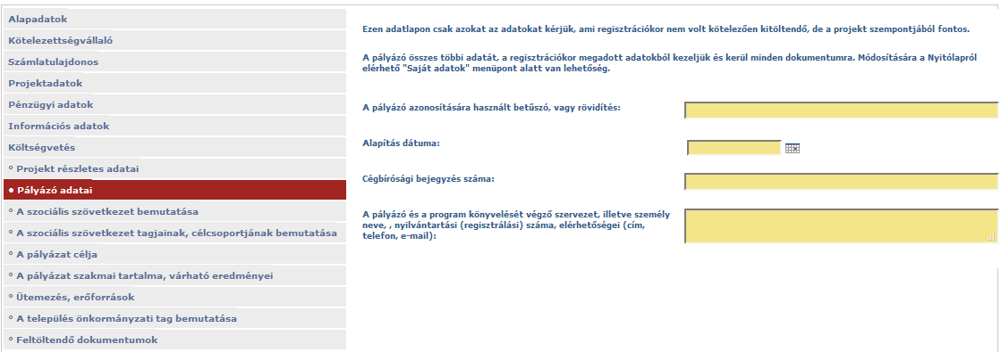
Pályázó adatai
Alapítás
Cégbíróság
Kapcsolattartási adatok

Slide 15
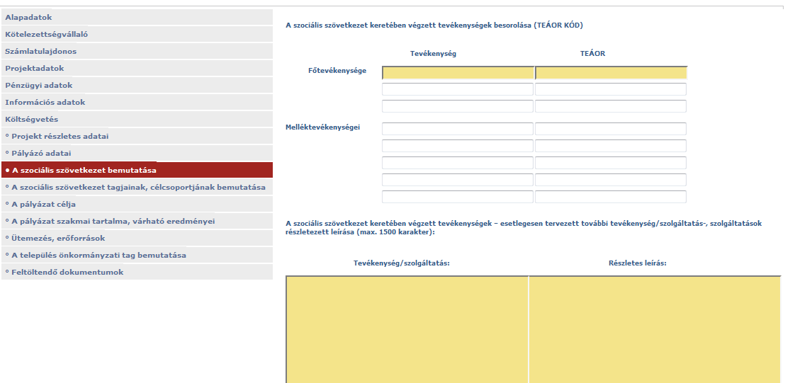
A szociális szövetkezet bemutatása
Tevékenységek
Részletes bemutatás

Slide 16
A szociális szövetkezet tagjainak, célcsoportjának bemutatása
Részletes, minden lényegi elemet tartalmazó bemutatás
Kompetenciák, feladatkörök
Értékelési szempontok figyelembevétele

Slide 17
A pályázat célja A pályázat szakmai tartalma, várható eredményei
Társadalmi hatás
Gazdasági hatás
Piacképesség
Fenntarthatóság

Slide 18
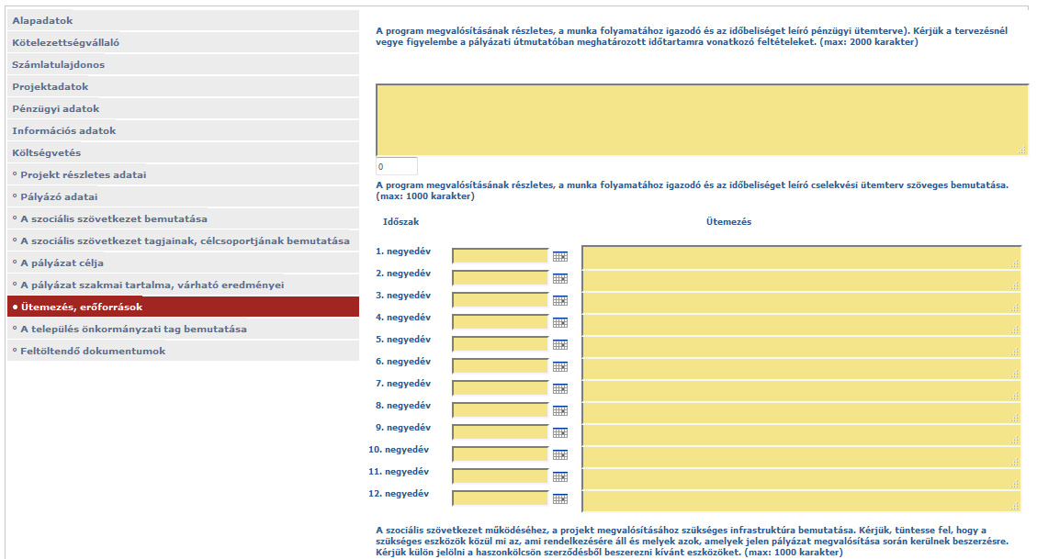
Ütemezés, erőforrások
36 hónap negyedéves bontásban
Kezdő dátum megjelölése
A kezdés hónapja teljes hónapnak számít
Beszerzések ütemezése

Slide 19
Az önkormányzati tag bemutatása
Közfoglalkoztatásban való együttműködés
Egyéb együttműködési területek

Slide 20
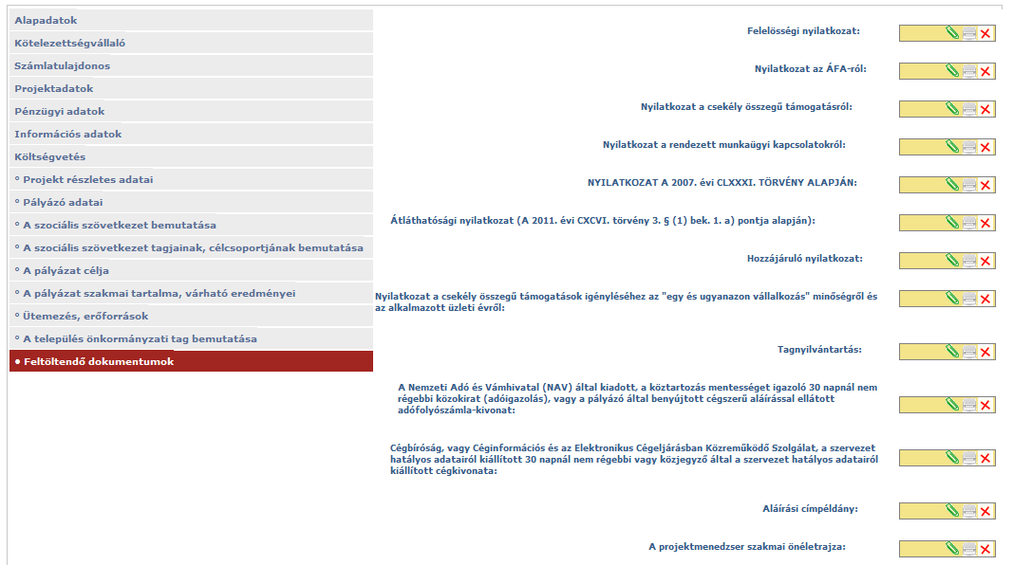
Feltöltendő dokumentumok
Dokumentumsablonok
„0” igazolás elektronikus felületről
maximum 10 MB/ dokumentum
PDF, Excel, (Word - integráló fájlként) 1 helyre 1 dokumentum

Slide 21
Teljességi nyilatkozat
A pályázat formai ellenőrzésének feltétele a Teljességi nyilatkozat eredeti, cégszerűen aláírt példányának az Országos Foglalkoztatási Közhasznú Nonprofit Kft.-hez történő beérkezése!

Slide 22
A pályázat véglegesítése
Pályázati határidőn belül
Csak lezárt pályázat szűrése kezdhető meg
Véglegesítés után nem módosítható
Hiánypótlás során újranyílik a felület

Slide 23
Megkezdett pályázatok
Megkezdett pályázat módosítása
A pályázat véglegesítése előtt a Megkezdett pályázat módosítása gomb megnyomásával van lehetőség a pályázat írását folytatni a beadási határidő lejártáig.
Megkezdett pályázat törlése
Véglegesítés, azaz a pályázat tényleges benyújtása előtt lehetőség van törölni megkezdett státuszú pályázatot a Megkezdett pályázat törlése gomb segítségével. Beérkezett státuszú pályázat esetén már nincs lehetősége törölni.

Slide 24
Beadott pályázatok
A beadott pályázat nyomon követhető a felületen
Státusz
Beszámoló megtekintése
Értesítések
Módosítási kérelmek

Slide 25
Köszönöm a figyelmet!
fokusz@ofa.hu
www.OFA.hu
www.forrastar.hu

